Slide 1
Março/2018
Número de participantes
21.986 RG: 11.256 RP: 3.489 RG-UNIS: 7.232
Benefícios de risco
10.431 contratações
RG: 6.892 (61,87% dos participantes RG) RP: 1.257 (40,47 % dos participantes RP) RG-UNIS: 2.282 (31,72% dos participante RG-UNIS)

Slide 2
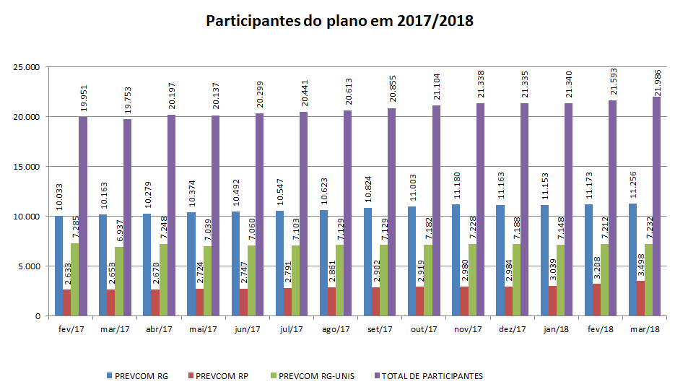
Março/2018
Número de participantes
EVOLUÇÃO EM 2018

Slide 3
Abril/2018
Atividades de investimentos
Valor acumulado SP-PREVCOM: R$ 895.954.049,01
(PREVCOM RG + PREVCOM RP + PREVCOM RG-UNIS)
Posição em 30/04/2018

Slide 4
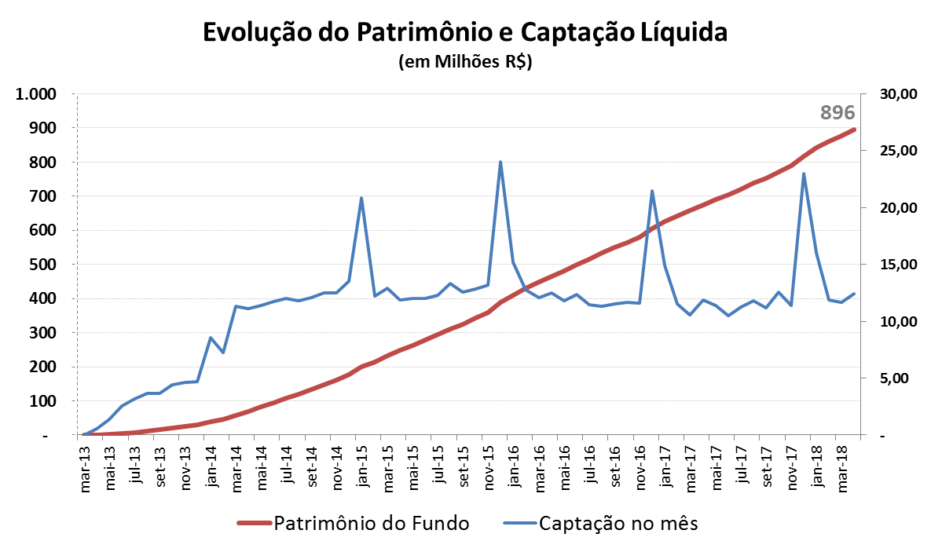
Abril/2018
Atividades de investimentos
EVOLUÇÃO DA CAPTAÇÃO (em R$ milhões)

Slide 5
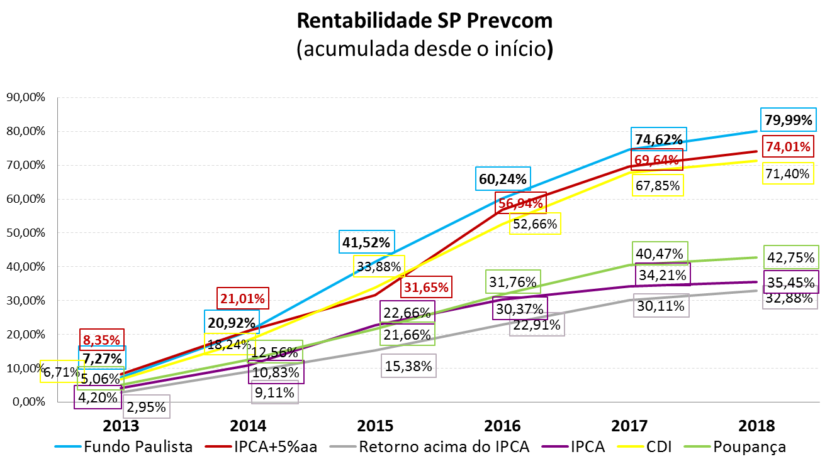
Abril/2018
Atividades de investimentos
EVOLUÇÃO DA RENTABILIDADE ACUMULADA

Slide 6
Abril/2018
Atividades de investimentos
RENTABILIDADE LÍQUIDA SP-PREVCOM

